Slide 1

PROJETO DE IoT • INATEL
LeakGuard
DETECÇÃO LOCAL
Sistema IoT para Detecção de Água
e Monitoramento Remoto
ESP32
ESP32
MQTT
ANDROID
SENSOR
BUZZER
Yaislin Bell Verdecia • José Antonio García Ocaña
Martin Alonso Siffrin
MQTT ↔ ANDROID
Disciplina: TP546 Internet das Coisas e Redes Veiculares
Prof. Samuel Baraldi Mafra
INATEL — Santa Rita do Sapucaí, MG
LEAKGUARD / INATEL
01 / 13

Slide 2
PROJETO DE IoT
Problema e motivação
Quando a água é percebida tarde, o impacto pode ir além do ponto de vazamento.
01
02
03
04
CONTATO INDESEJADO
DETECÇÃO TARDIA
ALERTA LIMITADO
FALTA DE HISTÓRICO
Água próxima a circuitos, equipamentos ou materiais sensíveis.
Inspeção manual depende de alguém presente no local.
Uma sirene isolada não informa quem está distante.
Sem registros, incidentes recorrentes podem passar despercebidos.
OBJETIVO
Detectar água, alertar localmente e registrar incidentes para acompanhamento remoto.
LEAKGUARD / INATEL
02 / 13

Slide 3
PROJETO DE IoT
Solução proposta
Um único sistema distribuído, com respostas locais e gerenciamento remoto.
01
02
03
Detecção de água
Alarme sonoro
Telemetria MQTT
Leitura digital do Grove Water Sensor.
Buzzer controlado localmente pelo ESP32.
Estados e eventos transmitidos pelo broker.
04
05
06
Controle remoto
Histórico persistente
Dashboard e análise
SILENCE, UNMUTE e consultas sob demanda.
Últimos 8 incidentes no ESP32; acúmulo no Android.
Estados, duração e estatísticas no aplicativo.
Processar no dispositivo → distribuir via MQTT → apresentar e conservar no Android
LEAKGUARD / INATEL
03 / 13

Slide 4
PROJETO DE IoT
Arquitetura geral do LeakGuard
Separação entre percepção local, transporte MQTT e interfaces de supervisão.
NÓ EMBARCADO
BROKER MQTT
CLIENTES
SENSOR
GROVE
ESP32
EMQX
ANDROID • ROOM
NVS
BUZZER
Distribuição de mensagens
publicação e assinatura
MQTTX WEB
Detecção e alarme locais
independentes da conexão
Local: detecção + alarme
Conectado: telemetria + comandos + histórico móvel
LEAKGUARD / INATEL
04 / 13

Slide 5
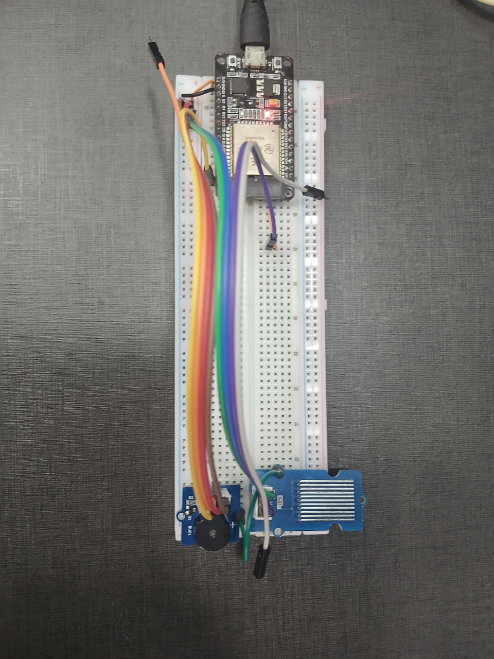
PROJETO DE IoT
Hardware e funcionamento do ESP32
Montagem experimental de baixo custo, com sensor e atuador conectados ao microcontrolador.
ESP32 DOIT DevKit V1
Processamento e Wi-Fi 2,4 GHz
GPIO34 / GPIO23
Grove Water Sensor V1.1
Contato resistivo; HIGH seco / LOW molhado
Entrada GPIO34
Grove Buzzer V1.2
Aviso sonoro não bloqueante
Saída GPIO23
Protoboard + USB
Interconexão, alimentação e programação
GND comum
Confirmação temporal
ÁGUA 400 ms
SECO 800 ms
Verificar alimentação e níveis lógicos do sensor.
LEAKGUARD / INATEL
05 / 13

Slide 6
PROJETO DE IoT
Comunicação MQTT e controle remoto
Tópicos para estados, eventos, histórico, conectividade e comandos.
ESP32 • Publicador
BROKER EMQX
Android / MQTTX
TÓPICOS
COMANDOS REMOTOS
/state
Telemetria a cada ~2 s
SILENCE
Silencia a sirene sem cancelar a fuga
/event
LEAK_START / LEAK_END
UNMUTE
Reativa o som se a fuga continuar
/history
Últimos 8 incidentes
GET_STATUS
Solicita estado atualizado
/connection
Online / Offline (LWT)
GET_HISTORY
Solicita histórico ao ESP32
/cmd
Comandos de controle
broker.emqx.io • MQTT 3.1.1 • MQTTX Web como diagnóstico independente
LEAKGUARD / INATEL
06 / 13

Slide 7
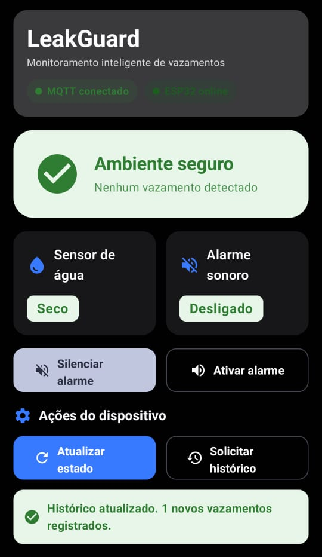
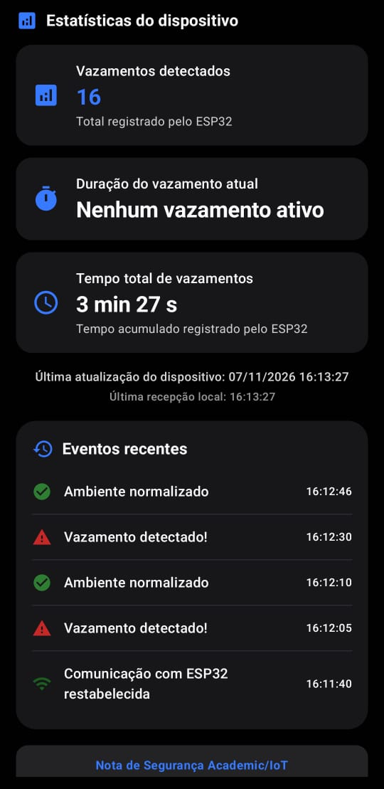
PROJETO DE IoT
Aplicação Android e persistência
Supervisão em tempo real com histórico ampliado e consulta local de incidentes.
ARQUITETURA NATIVA
DASHBOARD
HISTÓRICO
Kotlin • Jetpack Compose • MVVM
Coroutines / StateFlow • HiveMQ MQTT Client
+
+
Inserir captura real
do dashboard
Inserir captura real
do histórico
PERSISTÊNCIA EM DUAS CAMADAS
NVS / ESP32
sync
ROOM / ANDROID
Últimos 8 eventos
Histórico recebido
Dados locais acessíveis mesmo sem conexão MQTT após sincronização.
LEAKGUARD / INATEL
07 / 13

Slide 8
PROJETO DE IoT
Demonstração prática
Sequência de um incidente completo para a apresentação do protótipo.
01
Sensor seco
estado normal
02
Aplicar água
no sensor
03
Fuga confirmada
400 ms
04
Buzzer emite
aviso local
05
Telemetria visível
no Android / MQTTX
06
Enviar comando
SILENCE
07
Enviar comando
UNMUTE
08
Retirar água
800 ms
09
Consultar evento
e histórico
LeakGuard | Demonstração Prática de Detecção de Água com ESP32 e MQTT
https://www.youtube.com/shorts/WqVsKRFApew
LEAKGUARD / INATEL
08 / 13

Slide 9
PROJETO DE IoT
Soluções comerciais e diferenciais
Comparação de características documentadas; não representa ensaio de desempenho.
Critério | Aqara Water Leak Sensor T1 | GoveeLife | LeakGuard
Conectividade | Zigbee 3.0; hub compatível | Sensor com gateway | Wi-Fi e broker MQTT
Supervisão | Aplicativo e automações | Aplicativo e avisos remotos | Android e MQTTX
Alerta local | Via ecossistema / hub | Alarme acústico | Buzzer no ESP32
Histórico | Não detalhado no artigo | Não detalhado no artigo | NVS (8) + Room
Integração | Ecossistema compatível | Ecossistema do fabricante | Contrato MQTT documentado
Fontes: documentações Aqara e GoveeLife; características de LeakGuard descritas no artigo.
O diferencial do LeakGuard está na abertura do contrato MQTT e na persistência histórica em duas camadas.
LEAKGUARD / INATEL
09 / 13

Slide 10
PROJETO DE IoT
Benefícios, viabilidade e integração
Três perspectivas exigidas pelo enunciado: valor, custos e interoperabilidade.
BENEFÍCIOS
VIABILIDADE COMERCIAL
INTEGRAÇÃO IOT
Alerta no ponto monitorado
Custo de ESP32, sensor e buzzer
Plataformas que usam MQTT
Supervisão sem presença física
Montagem, fonte e invólucro
Automação residencial
Histórico e rastreabilidade
Segurança e manutenção
Múltiplos nós e ambientes
Comandos sem interromper a detecção
Ensaios antes de comercializar
Serviços e análises externos
Viabilidade depende de cotações, encapsulamento, durabilidade, proteção elétrica e infraestrutura segura.
LEAKGUARD / INATEL
10 / 13

Slide 11
PROJETO DE IoT
Conclusões e próximos passos
Da detecção pontual à gestão conectada de incidentes.
01
Hardware integrado
Sensor, ESP32 e buzzer com atuação local.
EVOLUÇÃO FUTURA
TLS e controle de acesso
02
Comunicação bidirecional
Mensagens MQTT, eventos e comandos remotos.
Bateria e caixa protegida
03
Aplicação Android
Dashboard, supervisão e controle.
Testes quantitativos de confiabilidade
Ampliação para múltiplas zonas
04
Histórico em duas camadas
NVS no dispositivo e Room no telefone.
LEAKGUARD: DA DETECÇÃO LOCAL À GESTÃO CONECTADA DE INCIDENTES
LEAKGUARD / INATEL
11 / 13

Slide 12
PROJETO DE IoT
Referências essenciais
Seleção das fontes científicas e técnicas utilizadas no artigo e na apresentação.
[1]
Atzori, L.; Iera, A.; Morabito, G. “The Internet of Things: A Survey.” Computer Networks, 2010.
[6]
Espressif Systems. ESP32 Series Datasheet; Arduino-ESP32 Preferences Documentation.
[2]
Al-Fuqaha, A. et al. “Internet of Things: A Survey on Enabling Technologies...” IEEE Commun. Surveys & Tutorials, 2015.
[7]
Seeed Studio. Grove — Water Sensor; Grove — Buzzer: Documentação de produto.
[3]
Mohd Yussof, N. A.; Ho, H. W. “Review of Water Leak Detection Methods in Smart Building Applications.” Buildings, 2022.
[8]
Android Developers. Room Database; DataStore documentation.
[4]
Jan, F. et al. “IoT-Based Solutions to Monitor Water Level, Leakage, and Motor Control...” Water, 2022.
[9]
Aqara. Water Leak Sensor T1: especificações e documentação.
[5]
OASIS. MQTT Version 3.1.1, OASIS Standard, 2014.
[10]
GoveeLife. Smart Water Leak Detector: informações técnicas do fabricante.
Lista completa, DOI e URLs disponíveis no artigo científico LeakGuard (PDF).
LEAKGUARD / INATEL
12 / 13

Slide 13
PROJETO DE IoT
Obrigado!
LeakGuard
Sistema IoT para detecção de água e monitoramento remoto
LEAKGUARD / INATEL
13 / 13

